Slide 1
ATENCIÓ:
El famós lladre d’obres d’art Jean-Louis Bouchet ha entrat al Museu Picasso de Barcelona i ha robat el Retrat de Benedetta Bianco i ha fugit.
Ajuda a Ia Interpol (Organització Internacional de Policia Criminal) a trobar-lo abans que s’escapi.
Clica a la diapositiva per seguir les pistes que ha deixat

Slide 2
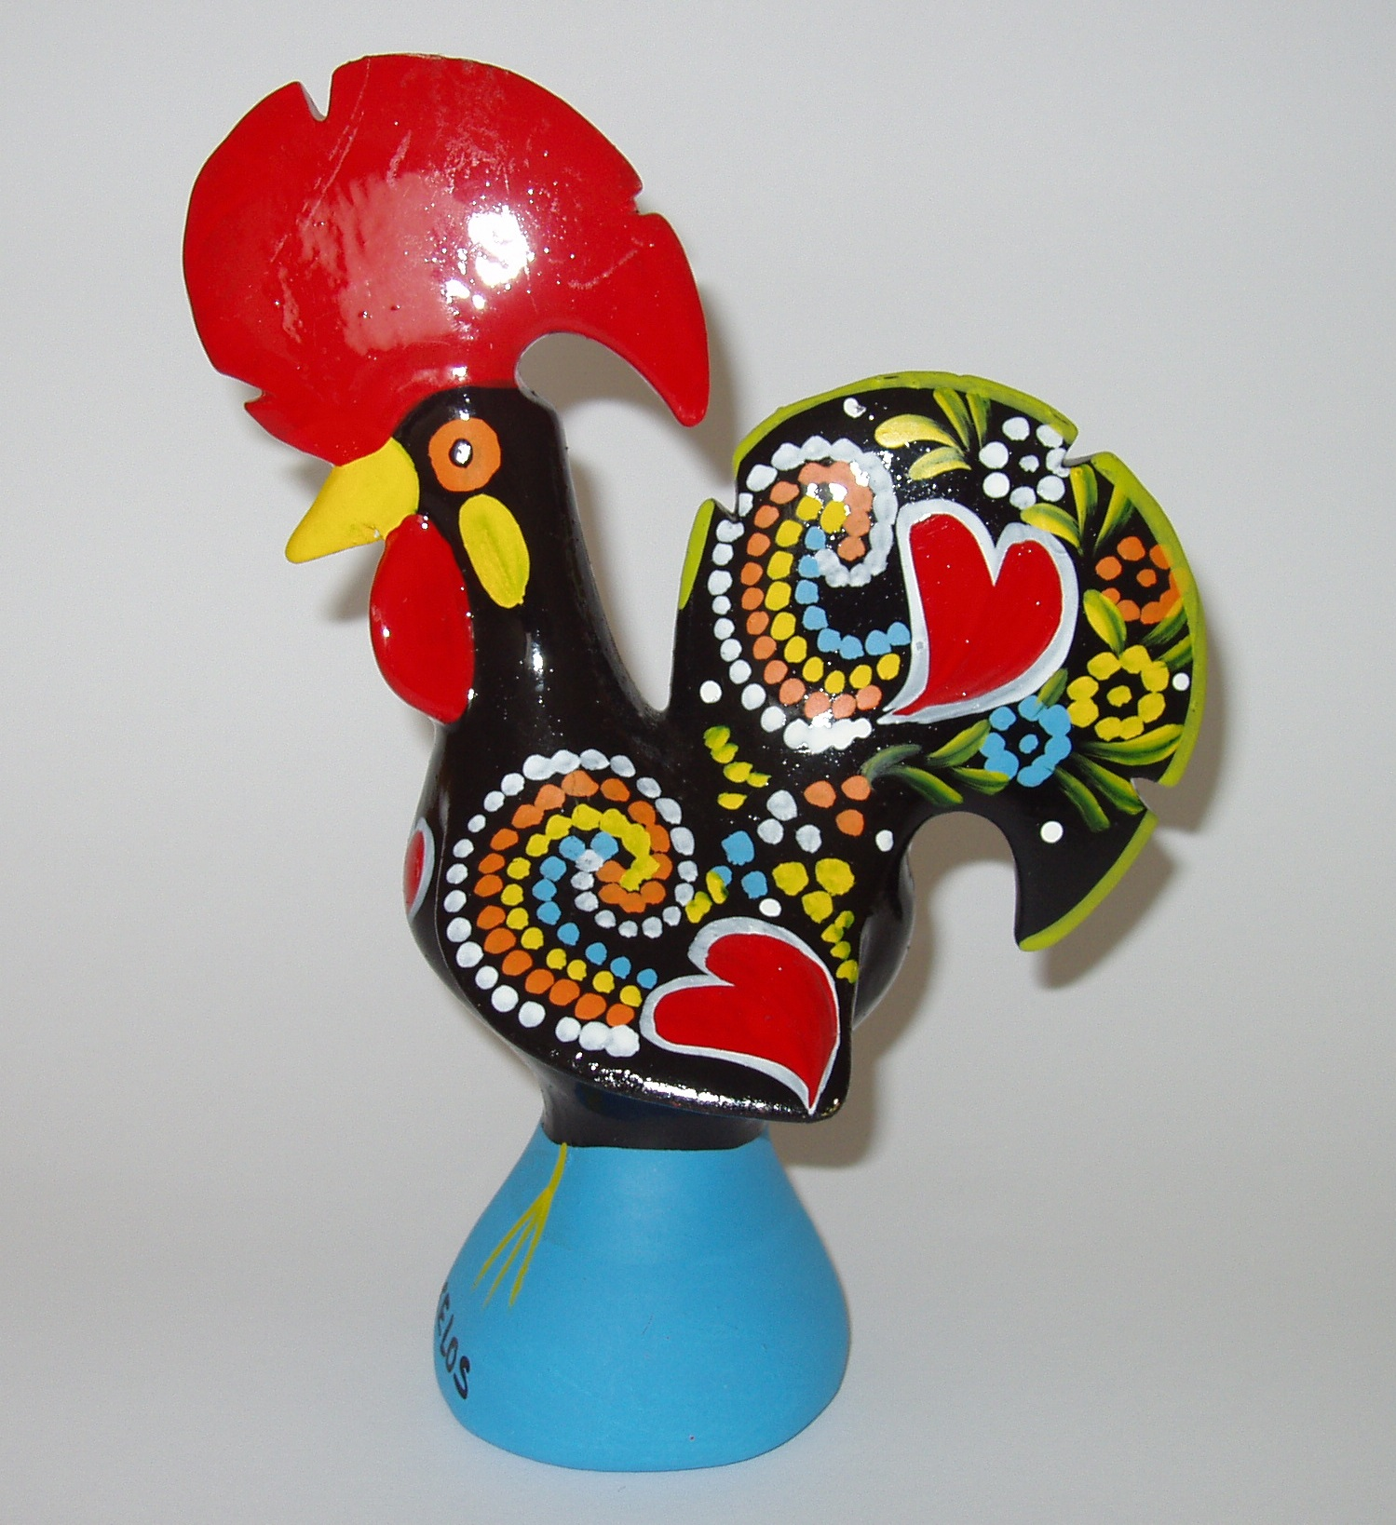
Jean-Louis Bouchet ha deixat 2 pistes al museu que ens indiquen quin és el seu proper destí:
Gallo de Barcelos Recepta pasteis de Belém

Slide 3
Has descobert a quin país ha fugit? Clica la Bandera correcta i persegueix el lladre
Filipines Austràlia Portugal

Slide 4
OOHHH NOOOO!!!
Jean-Louis Bouchet ha escapat!!
Torna-ho a provar!

Slide 5
Has descobert a quin país ha fugit? Clica la Bandera correcta i persegueix el lladre
Filipines Austràlia Portugal

Slide 6
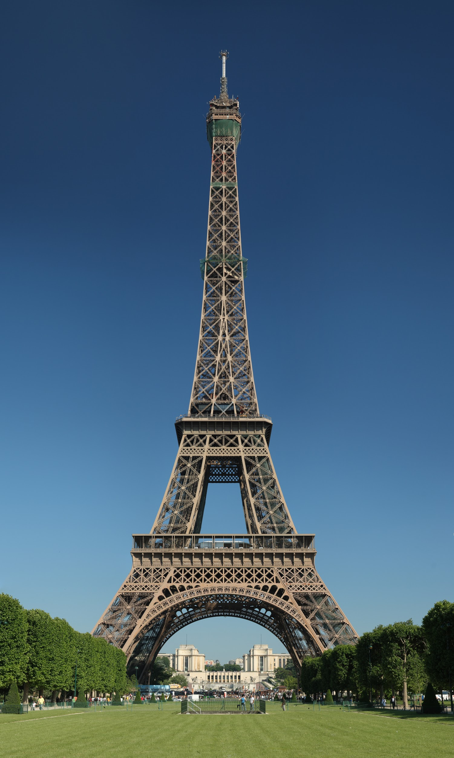
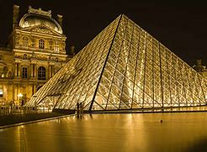
Molt bé, petit detectiu! Has perseguit el lladre fins a Portugal, però has arribat tard. Per sort, Jean Louis Bouchet ens ha deixat tres noves pistes.
Torre Eiffe Recepta de crêpes Museu del Louvre

Slide 7
Has descobert a quin país ha fugit? Clica la Bandera correcta i persegueix el lladre
Kènia Islàndia França

Slide 8
OOHHH NOOOO!!!
Jean-Louis Bouchet ha escapat!!
Torna-ho a provar!

Slide 9
Has descobert a quin país ha fugit? Clica la Bandera correcta i persegueix el lladre
Kènia Islàndia França

Slide 10
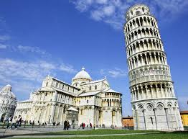
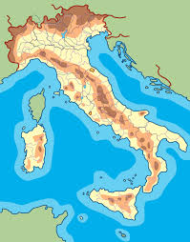
Molt bé, petit detectiu! Has perseguit el lladre fins a França, però has arribat tard. Per sort, Jean Louis Bouchet ens ha deixat dues noves pistes.
Torre de Pisa Pizza Mapa

Slide 11
Has descobert a quin país ha fugit? Clica la Bandera correcta i persegueix el lladre
Haití Itàlia Lituània

Slide 12
OOHHH NOOOO!!!
Jean-Louis Bouchet ha escapat!!
Torna-ho a provar!

Slide 13
Has descobert a quin país ha fugit? Clica la Bandera correcta i persegueix el lladre
Haití Itàlia Lituània

Slide 14
Molt bé, detectiu!!! Has arribat fins a Itàlia.
Gràcies a tu la Interpol ha aconseguit atrapar el famós lladre d’obres d’art, Jean Louis Bouchet.
Enhorabona!!!

